Slide 1
6주차. 스터디 발표
2024. 10. 08
이민한

Slide 2
이번 topic을 배우는 이유
Overview
2*2 transform
3*3 transform

Slide 3
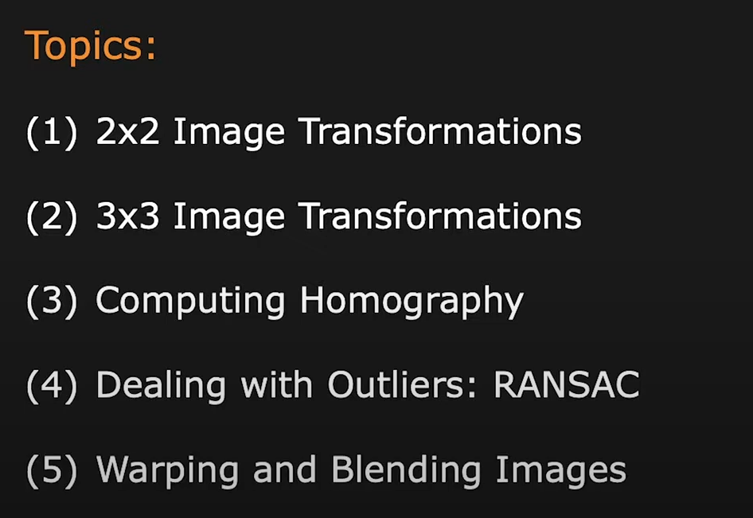
Overview
기본 개념

Slide 4
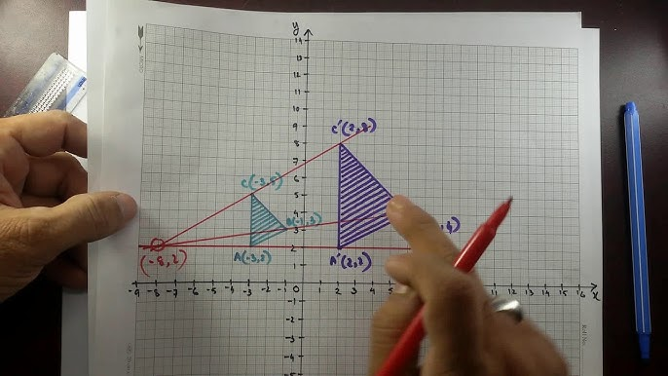
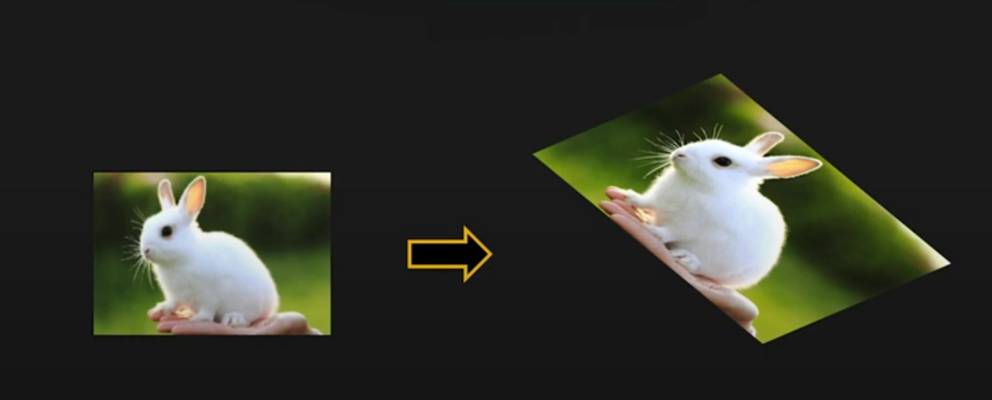
Overview
2*2 transformation
3*3 transformation

Slide 5
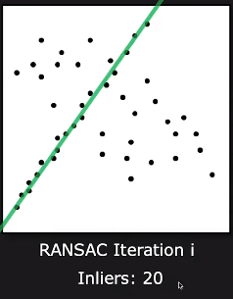
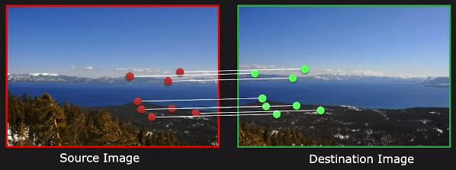
Overview
Computing Homography
RANSAC

Slide 6
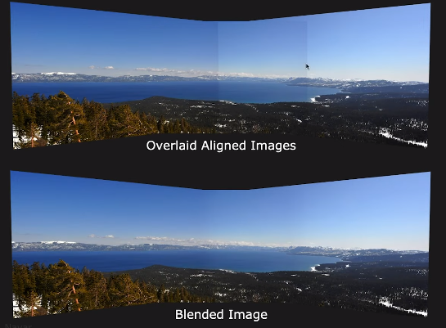
Overview
Wrapping, blending

Slide 7
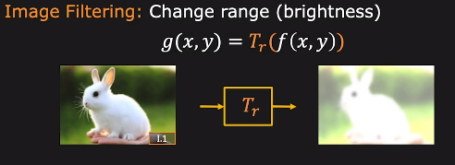
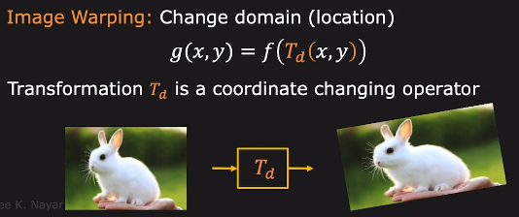
2*2 transformation
기본 개념
필터링
warping

Slide 8
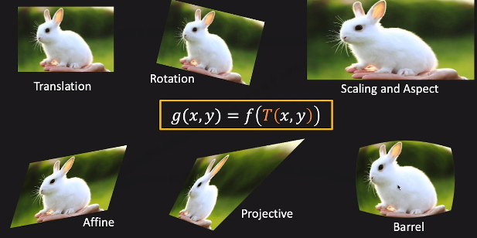
2*2 transformation
기본 개념

Slide 9

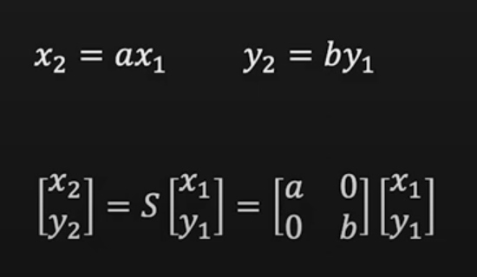
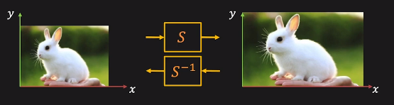
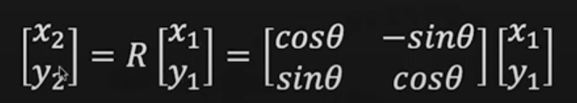
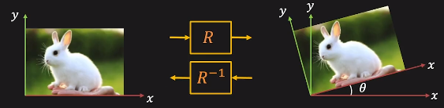
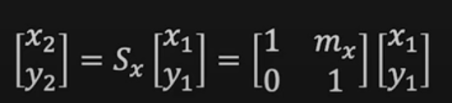
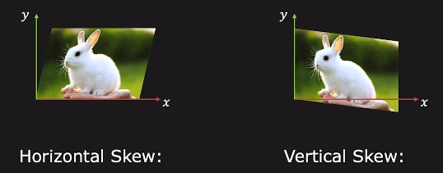
2*2 transformation
기본 개념

Slide 10
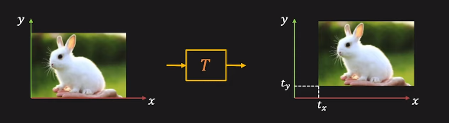
3*3 transformer
기본 개념
2*2에선 구현 불가능

Slide 11
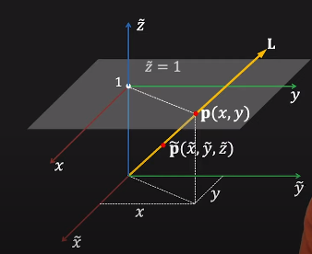
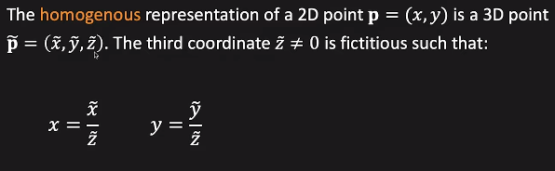
3*3 transformer
기본 개념

Slide 12
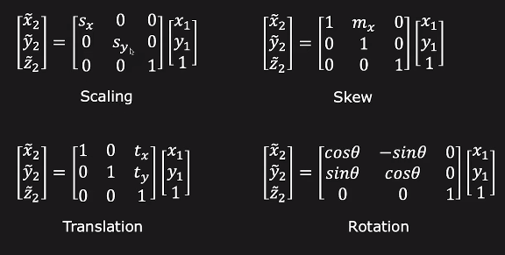
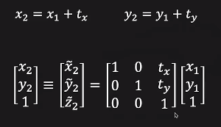
3*3 transformer
기본 개념

Slide 13
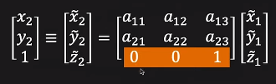
3*3 transformer
Affine transformer

Slide 14
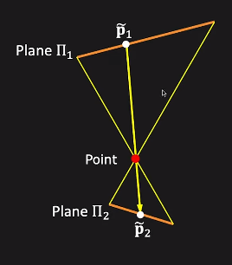

3*3 transformer
Projective transformer

Slide 15
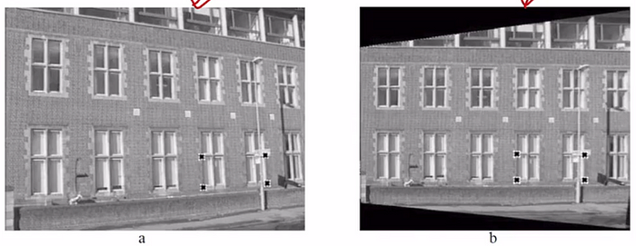
3*3 transformer
기본 개념

Slide 16
요약
2*2 transform
3*3 transform

